Slide 1
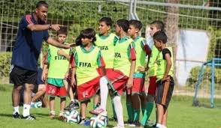


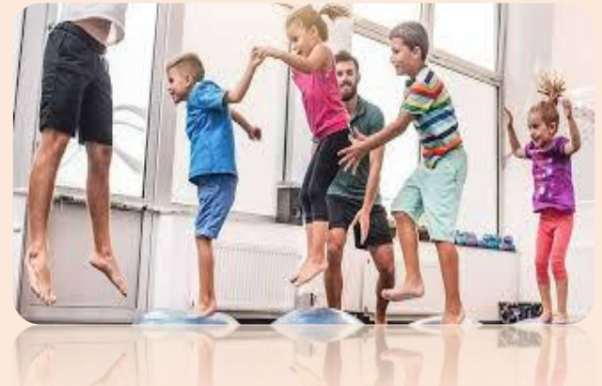
جامعة البصرة
كلية التربية البدنية وعلوم الرياضة
الفروق الفردية
مدرس المادة
د. مهند خيرالله جبار

Slide 2


الفئة المستهدفة
طلاب المرحلة الثالثة – كلية التربية البدنية وعلوم الرياضة – جامعة البصرة
المكان : كلية التربية البدنية وعلوم الرياضة – جامعة البصرة
زمن المحاضرة : ساعتان

Slide 3


طريقة تقديم المحتوى
وسائل التقديم
طريقة التقديم
شرائح باوربوينت
مقاطـــــــع فيديو
اختبارات قصيرة و مناقشة
الشــــرح النظري
الأمثلـــــة العمـلية
الأنشطة التفـاعلية

Slide 4
اهداف المحاضرة :
الاهداف السلوكية
الهدف العام
ان يعرف الطالب ما هو مفهوم الفروق الفردية
ان يعدد الطالب العوامل التي ثؤثر على الفروق الفردية
اكساب الطلبة معرفة ما هو مفهوم الفروق الفردية

Slide 5

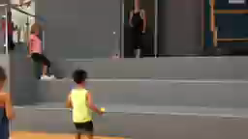

نشاط 1 تابع الفيديو

Slide 6

نشاط : 1 ما هي الفروق الفردية

Slide 7
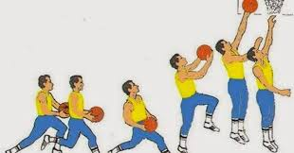
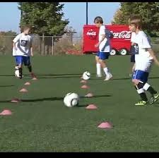
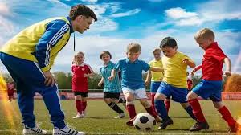
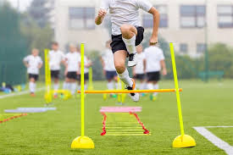
معنى الفروق الفردية
ويقصد بالفروق الفردية التباين والاختلاف في مستوى القدرات العقلية يقابلها في الصفات البدنية والحركية
هي تلك الاختلافات التي يتميز بها كل فرد عن غيره من الافراد سواء كانت تلك الصفة جسمية ام في سلوكه الاجتماعي .
هي حقائق بيولوجية موروثة .
هي اختلاف الناس في مستوياتهم العقلية والمزاجية والبيئية .
وقد عرفها محمد حسن علاوي ومحمد نصر الدين "هي ظاهرة عامة بين أفراد الجنس البشري وهي ظاهرة تحدث في جميع الأفراد في السمات والصفات البنائية والوظيفية

Slide 8
من أسباب الفروق الفردية هو الاعداد البدني ويشمل :
أولا :العمر الزمني للتدريب
تانيا : نضج المستوى
في الإعداد البدني يكون الأفراد غير متساويين من حيث العمر الزمني للتدريب والنضج اللذان يؤديان إلى الفروق الفردية
ومن أسباب الفروق الفردية
أ/ القدرات العقلية أكثر تأثير بالعوامل الوراثية منها بالعوامل البيئية بينما السمات المزاجية الانفعالية والاجتماعية تكون أكثر تأثراً بالعوامل البيئية منها بالعوامل الوراثية
ب هناك من علماء النفس من يرى أن الفروق الفردية هي نتائج التفاعل بين الوراثة والبيئة أي يمكن اعتبار الفروق نتاج التفاعل بين ما يلي:
١ - إمكانية الفرد وتمثل الجانب الوراثي.
2 - الخبرات أو الممارسات التي يمر بها الفرد والمرتبطة بهذه الإمكانيات.
٣- درجة الدافعية لدى الفرد حيث تحدد مدى استفادة الفرد من هذه الممارسات ودرجة إقباله على هذه الخبرات.

Slide 9
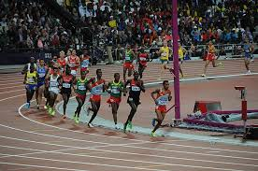
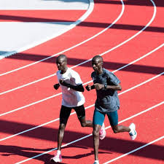
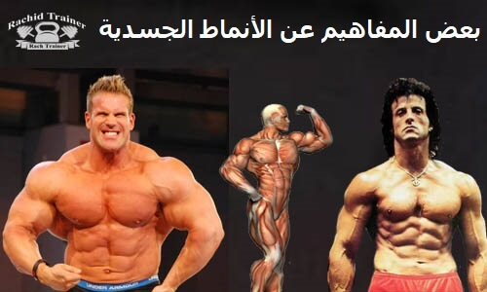
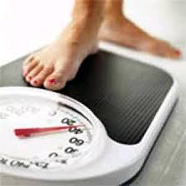
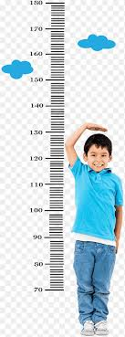
مقاييس الفروق الفردية:
أولا : مقاييس جسمية:
لكل فعالية رياضية مقاييس جسمية خاصة بها كالطول والوزن والنمط، ومهما كان مستوى التدريب فعالا فهذا لا يمكن أن يعوض عن المقاييس الجسمية.
ثانيا : مقاييس وظيفية :
- والمقصود بها قدرة أو استطاعة اللاعب على تكييف أجهزة جسمه الوظيفية للعبة أو الفعالية التي يمارسها، فكلما كانت لديه القدرة على تكيف الأجهزة الوظيفية كلما كان لديه فروق فردية عن الآخرين

Slide 10

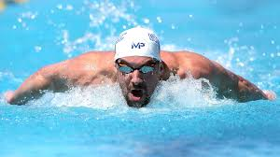
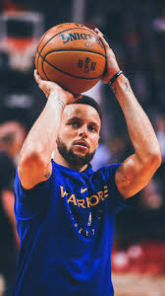
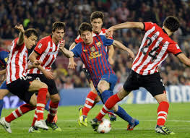
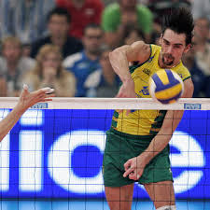
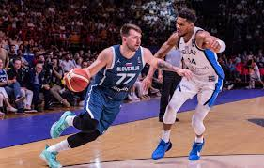
ثالثا :الإمكانية والقابلية لنوع النشاط :
يتكيف اللاعبون لنوع معين من الألعاب ولا يتكيف لاعبون آخرون فمثلا تكيف لاعب كرة السلة يختلف عن تكيف لاعب كرة الطائرة لأنهم يتجهون إلى ألعاب متعددة وفق إمكانياتهم وقابلياتهم لذلك النشاط أو الفعالية
رابعا :الموهبة :
هي تصف بالقدرات العقلية ومعناها يتكيف اللاعب أو يتحمل اللاعب قدرات عقلية لا يحملها لاعب آخر أي هناك لاعبون لهم قدرة عقلية عالية والتي يعبر عنها بالموهبة أي لديهم القدرة على الاسترجاع والإبداع والتفكير
خامسا :تشجيع الوالدين:
تشجيع الوالدين - إن لتشجيع الوالدين ودورهم الكبير في إظهار الفروق الفردية إذ يعد الأساس في تطوير الرياضة، إذ أن لتشجيع الوالدين أهمية في مزاولة الأنشطة الرياضية في المدرسة أو النادي الرياضي وهنالك أفراد يتمتعون بإمكانيات وقابليات رياضية فذة لكن عدم تشجيع الوالدين لهم يحول من إظهار هذه القابليات والامكانيات.

Slide 11
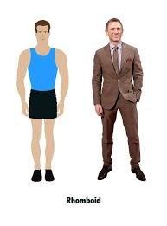

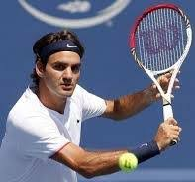
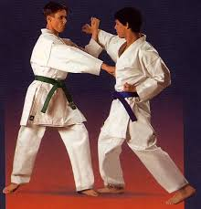
سادسا :الصفات الشخصية العامة
- توجد اختلافات كبيرة في السمات الشخصية العامة للأفراد فقد تكون الصفة المميزة لفرد ما تختلف عن فرد آخر ومن هنا يلاحظ أن بعض الأفراد يفضلون الرياضات العنيفة وآخرون يفلون الألعاب الفردية في حين يفضل آخرون الألعاب الجماعية
سابعا :الذكاء :
وهو صفة تحدده الوراثة فأي خلل في المخ أو الجهاز العصبي يتأثر بمعدل الذكاء، والذكاء هو الذي يحدد أو يعطي فروقا فردية بين الأفراد
ثامنا :شكل الجسم والاسلوب:
- يختلف الأفراد فيما بينهم من حيث المظهر الخارجي وهذا المظهر هو الذي يحدد أو يعطي الفروق الفردية بين الأفراد. فالشكل والأسلوب من العوامل الشخصية التي واجبها إظهار جمال الحركة

Slide 12
أنواع الفروق الفردية في الألعاب الرياضية:
اولا: فروق فردية بدنية.
خامسا: فروق فردية في الانجاز.
رابعا: فروق فردية بين اللاعبين للفعالية نفسها.
ثالثا: فروق فردية تكتيكية( أداء خططي ).
ثانيا: فروق فردية تكنيكية ( أداء فني ).
سادسا :فروق فردية بالعمر والجنس

Slide 13
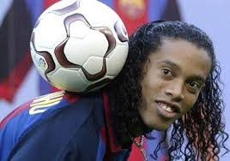
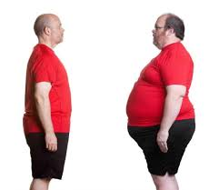
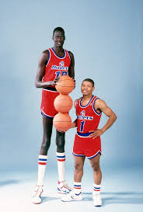
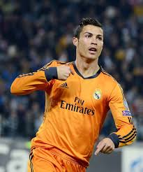
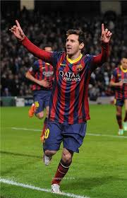
اقسام الفروق الفردية
أولا : الفروق في ذات الفرد: - يختلف الأفراد فيما بينهم من حيث القدرات والسمات الشخصية كذلك تختلف قدرات الفرد الواحد وسماته الشخصية من حيث نقاط القوة والضعف في السمة الشخصية فقد يكون الفرد ذو ذكاء متميز لكنه يكون ضعيف الإرادة أو سيء الخلق وقد يكون متفوقا في الموسيقى وغيرها. وعلى هذا الأساس فالفرد في عمل ما لا يتحتم عليه أن يفشل في عمل آخر.
الفروق بين الافراد: - يختلف الفرد عن الآخر بغض النظر عن الجنس والعمر وهذا يعني وجود فروق جسمية (كالطول، القصر، السمنة، النحافة) وعقلية (الذكاء، الموهبة، الإبداع) وكذلك فروق بين فرد وآخر من حيث العمر.

Slide 14
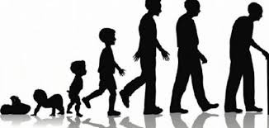
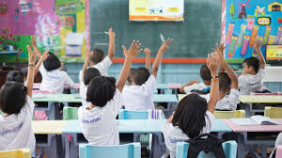
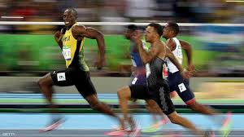
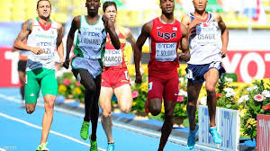

ثالثا :الفروق الجنسية: - توجد فروق فردية بين الذكور والإناث في تركيب الجسم ونمطه والأعضاء وهذه الفروق تتضح من خلال ما يأتي: -
أ – الفروق في القياسات الجسمية.
ب – الفروق في الأجهزة الوظيفية.
ج – الفروق في السمات النفسية.
د – الفروق في النضج والنمو.
ه – الفروق في إفراز الهرمونات.

Slide 15
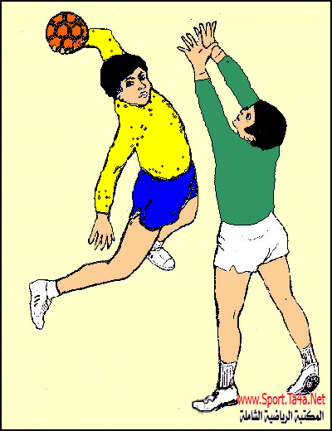
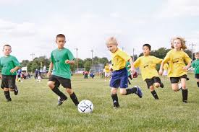

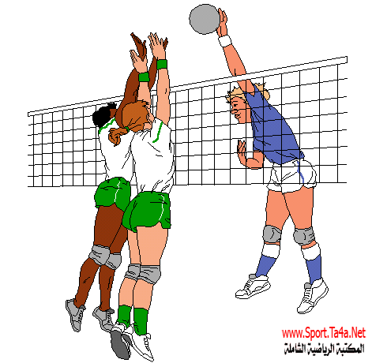
أساليب الكشف عن الفروق الفردية
الأسلوب التفاضلي.: - يتم الكشف عن الفروق الفردية بهذا الأسلوب عن طريق الملاحظة وإن هذا الأسلوب كان متبعا في السابق حيث كان المدربون يعتمدون في اختيارهم للاعبين على الشكل الظاهري دون التجريبي ولهذا يكون هذا الأسلوب هو الأمثل في اختيار اللاعبين.
الأسلوب التجريبي: - يتم الكشف عن الفروق الفردية بين اللاعبين من خلال استخدام التجريب (التجربة) حيث يهدف هذا الأسلوب إلى إدراك ومعرفة تأثير متغيرات مستقلة معينة على متغيرات تابعة غير مستقلة للكشف عن الفروق الفردية.

Slide 16
العوامل المؤثرة على الفروق الفردية.
التعليم والتدريب: - ومن أهم عوامله هي: -
الإعداد العقلي.
الإعداد البدني.
الإعداد المهاري.
النضج والاستعداد.
العمر الزمني.
العمر التدريبي.
العوامل الغذائية: - وتشمل جميع المكونات الغذائية وهي: -
ا- الكربوهيدرات. د – البروتينات.
ب- النشويات. هـ – الأملاح والمياه.
ج – الدهون و - الفيتامينات
الوراثة: - ومن أهم عوامل الوراثة هي:
النمط الجسمي.
النضج.
نسبة الهرمونات الذكرية والأنثوية.
أعمار الوالدين.
العوامل البيئية: - ومن أهم العوامل البيئية هي: -
الجغرافية.
الاجتماعية.
الثقافية.

Slide 17

Thank You

